Slide 1
[경찰] 마케팅 수신동의 이벤트
프로젝트 명 | [경찰] 마케팅 수신동의 이벤트
버전 | V1.0
작성일 | 2023.10.18
기획 담당자 | 온라인서비스팀 홍혜민
오픈 예정일 | 2023.10.27
내용 요약

Slide 2

section1
미래인재 경찰학원
프로젝트명
Description
*
1 | 하단 이미지 참조
2
3
4
1th
Birthday
EVENT
기간 : 10/27(금)~11/3(금)
1
미래인재 회원이면 누구나,
100%
무조건 당첨!!
“행운의 룰렛!”

Slide 3

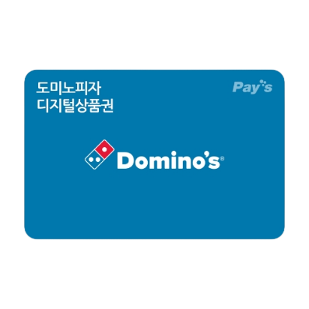
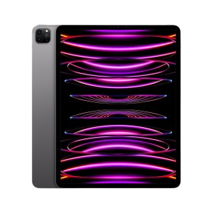

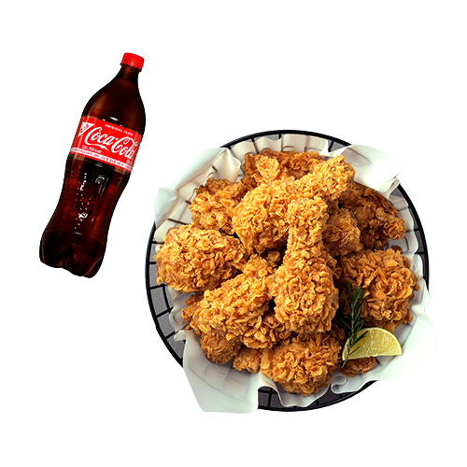
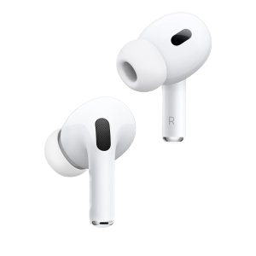
section2
BENEFIT
프로젝트명
Description
*
1
2
3
4
아이패드, 에어팟, 피자, 치킨,
편의점쿠폰, 교재구매 포인트 득템찬스!
지금 바로 참여하세요!
01
룰렛 당첨 경품 안내
도미노피자 상품권
1명
3명
GS모바일 상품권
20명
1명
5명
치킨+콜라 SET
교재구매 포인트
미래인재
COUPON
Apple 아이패드 프로
에어팟 프로 2세대
3,000P

Slide 4

Section3
룰렛구현
MISSION
프로젝트명
Description
*
1 | 비로그인 → 로그인 후 리턴 로그인 → ① 마케팅 수신 동의자는 룰렛 액션 후 당첨 팝업 ② 마케팅 수신 미동의자 클릭 시 마케팅 수신동의 팝업 노출(다음페이지 참고) <룰렛 액션> 룰렛 오른쪽으로 돌아가는 모션(2초) 천천히 멈춘 뒤 당첨안내 얼럿 ▼ ‘미래인재 3000P 당첨 되었습니다.’ (유효기간 : 30일) ------------------------------ * ID당 1회 참여 가능 참여 완료자 클릭 시 얼럿 ‘이미 참여하였습니다. 미래인재 포인트 3000P 지급 완료’
2 | 룰렛 배경에 선물박스 이미지 배치
3
4
개발참고 | <룰렛 이벤트 참여 조건> ① 로그인 필수 - ID당 1회 참여 가능 ② - 마케팅 수신 동의자 : 즉시 룰렛 이벤트 참여 - 마케팅 수신 미동의자 : 수신동의 후 이벤트 참여 가능 ③ 당첨 결과는 무조건 3000P 지급 포인트 지급 후 30일 후 소멸 (유효기간 30일)
START 버튼을 눌러 행운의 룰렛을 돌려주세요!
경품은 랜덤 당첨이며,
당첨내역은 팝업창을 확인해 주시기 바랍니다.
02
아이패드
편의점
5000원
1
2
미래인재 3000P
치킨+콜라
SET
START
피자
에어팟

Slide 5
MISSION
프로젝트명
Description
* | 마케팅 수신 미동의자 수신동의 신청 후 룰렛 이벤트 참여기회 제공
1 | 마케팅 수신 미동의자 딤처리 후 팝업 노출
2
3 | 팝업 수신동의 확인 시 팝업창 닫히면서 룰렛 돌아가는 모션(2초) 천천히 멈춘 뒤 당첨안내 얼럿 ▼ ‘미래인재 3000P 당첨 되었습니다.’ (유효기간 : 30일) * 혜택정보 수신 동의 미클릭, 또는 팝업 닫기 버튼 클릭 시 룰렛 이벤트 참여 불가 ------------------- 수신동의를 클릭 한 회원은 Admin 내, 회원정보의 마케팅 수신동의처리 https://www.miraeij.com/police/mypage/info/rewrite.php * 다음 페이지 참고
4 | 닫기 버튼 클릭 시 팝업 창 꺼짐
개발참고 | <룰렛 이벤트 참여 조건> ① 로그인 필수 - ID당 1회 참여 가능 ② - 마케팅 수신 동의자 : 즉시 룰렛 이벤트 참여 - 마케팅 수신 미동의자 : 수신동의 후 이벤트 참여 가능 ③ 당첨 결과는 무조건 3000P 지급 포인트 지급 후 30일 후 소멸 (유효기간 30일)
START 버튼을 눌러 행운의 룰렛을 돌려주세요!
경품은 랜덤 당첨이며,
당첨내역은 팝업창을 확인해 주시기 바랍니다.
Section4
현재위치에서
모달팝업
4
1
02
ㄷ
미래인재_혜택정보 수신동의
편의점
5000원
혜택정보 수신(이용 권유) 동의란?
룰렛 이벤트를 포함하여 미래인재가 제공하는 다양한 혜택이나
정보성 소식을 전화, 문자메시지(SMS), 이메일
등으로 받아 볼 수 있도록 수신에 동의하는 절차입니다.
아이패드
※ 혜택정보 수신동의 신청이 완료된 경우 룰렛 이벤트 참여가 가능합니다.
3
1
2
미래인재 3000P
치킨+콜라
SET
혜택정보 수신 동의 신청 >
START
피자
에어팟

Slide 6
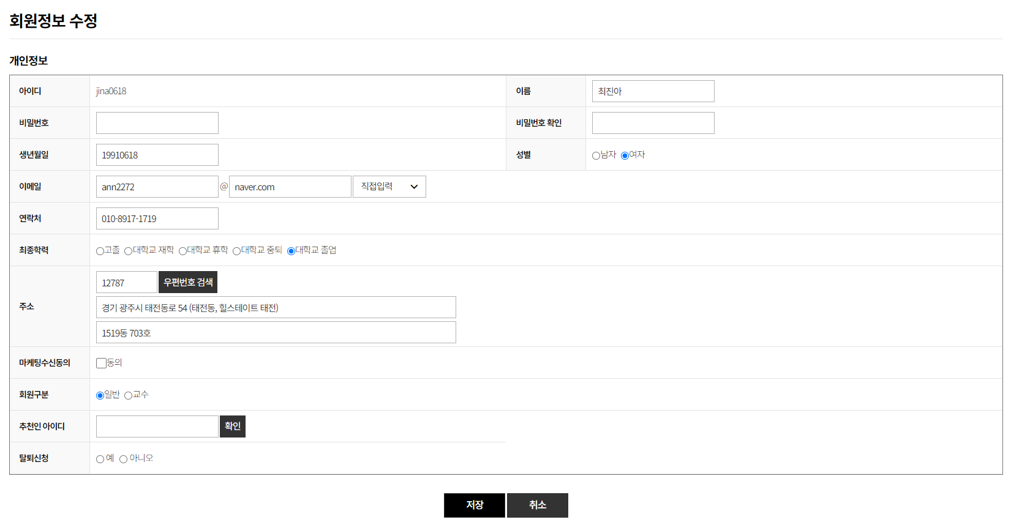
https://www.miraeij.com/police/mypage/info/rewrite.php
프로젝트명
Description
* | *11/3 이벤트 종료 시 기존 가입자 중 마케팅 수신 미동의 → 동의로 변경 된 회원의 데이터 별도 전달 필요
1 | 혜택정보 수신동의 클릭 시 Admin 관리자 정보의 회원정보 ‘동의’ 처리
2
3
4
1

Slide 7
프로젝트명
Description
*
1
2
3
4
유의사항
Section5
텍스트 작성
* 본 이벤트는 ID당 PC또는 1회 참여할 수 있습니다.
* 당첨여부는 이벤트 응모 즉시 확인할 수 있으며, 부정한 방법으로 이벤트에 참여한 것이 발견될 경우 당첨취소 될 수 있습니다.
* 모바일 상품권은 이벤트에 참여하신 ID 회원정보 상 휴대폰번호로 발송되며,
정보오류로 인한 오발송 및 발송불가시 재발송이 어려우니 회원정보를 꼭 확인하세요.
* 마케팅 수신동의자에 한하여 이벤트에 참여하실 수 있습니다.
(개별 안내를 위한 휴대폰 정보 확인 필수)
* 포인트를 제외한 당첨여부는 개별고지 됩니다.
* 5만원이상 경품 당첨자는 제세공과금 22% 법인계좌로 선입금 후 상품 제공 됩니다.
* 당사 및 경품 공급사 사정으로 인해 경품 지급이 어려운 경우 동일금액의 다른 경품 또는 미래인재 포인트로 대체 지급 될 수 있습니다.
* 본 이벤트에 응모하는 경우 개인정보 제공에 동의한 것으로 간주됩니다.
* 본 이벤트에 대한 세부사항은 당사 사정에 따라 임의로 변경 혹은 조기 종료될 수 있습니다.
* 지급된 미래인재 포인트는 즉시 사용 가능합니다.
* 해당 이벤트로 지급 된 미래인재 포인트는 30일이 지나면 자동 소멸 됩니다.

Slide 8

프로젝트명
Description
*
1 | 배너 연결 경로 https://www.miraeij.com/police/textbook/
2
3
4
8개월만에 경찰공무원 100% 합격!
미래인재 1위 강사진이 만든 미래패스 2.0
1
월 5만원대로, 전강좌 무제한 수강하기 >

Slide 9
프로젝트명
Description
*
1
2
3
4
[시스템 팝업 문구]
Alert
Alert
‘미래인재 3000P 당첨 되었습니다.’
(유효기간 : 30일)
이벤트에 이미 참여하였습니다.
‘ 미래인재 포인트 3000P 지급 완료’
확인
취소
확인
취소

Slide 10
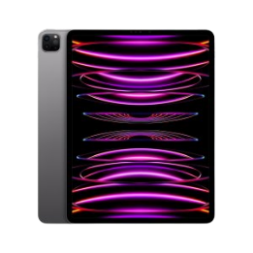
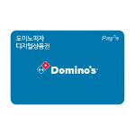



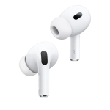
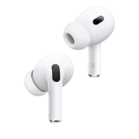
프로젝트명
Description
*
1
2
3
4
[메인 중간_온라인 배너]
미래인재 회원
100% 당첨 이벤트
행운의 룰렛 돌리기 >
<공지사항 상단 띠배너>
https://www.miraeij.com/police/center/notice/view.php?ssite_code=1&display=2&sgb=2&no=425
미래인재 회원이면 누구나
꽝 없는
“100% 당첨” 이벤트
행운의 룰렛 참여하기 >

